Slide 1
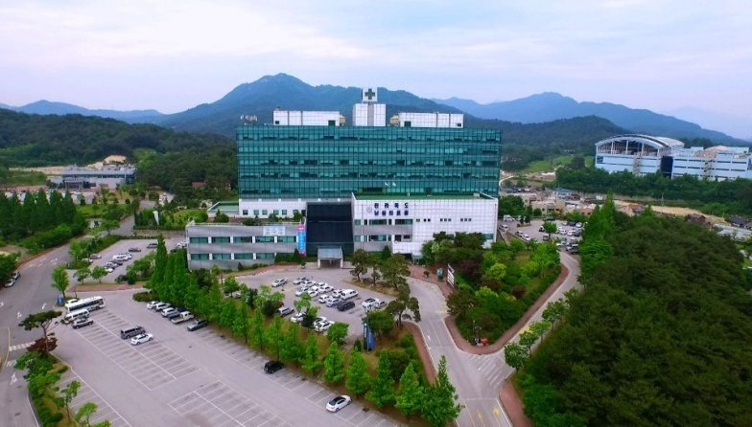

불필요한 검사나 수술은 하지 않는 병원,
친절하고 설명 잘해주는 병원
진단검사실 및 병리과 자동화 시스템에 대하여
관립 전주자혜의원 남원출장소
- since1921
진단검사실장 배종섭
전라북도 남원의료원
JEOLLABUK-DO NAMWON MEDICAL CENTER

Slide 2

Content
1.
진단검사실 및 병리과 조직도
5.
생화학.면역학.지혈검사 자동화 시스템전경
2.
진단검사의학과 리모델링 사업내용
검체 전처리 자동화 시스템
Automatic Pre analysis
6.
3.
자동화 시스템 추진개요
7.
병리과 후드장치 세부내용
4.
자동화 시스템 추진 현황
8.
기대효과

Slide 3

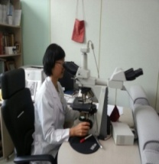

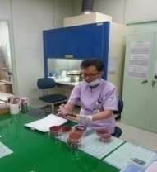
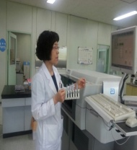
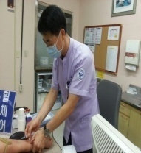
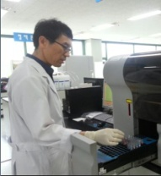
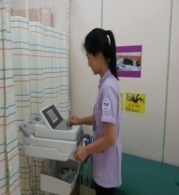
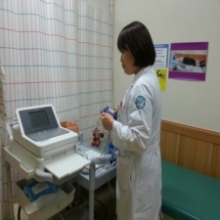
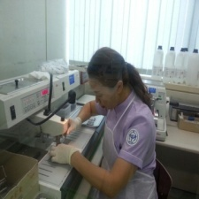
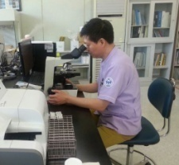
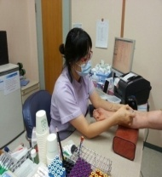
1. 진단검사실 및 병리과 조직도
병리과장: 오소영 진단검사실장: 배종섭
생
화
학
업
무
방진희
최인영
황기석
임향용
최정미
임선미
오세은
김종훈
P
R
N
검
사
업
무
혈
액
학
업
무
미
생
물
업
무
요
•
기
생
충
•
위
탁
업
무
혈
액
은
행
업
무
병
리
과
검
사
업
무
Cobas
-
Pro
면
역
•
혈
청
업
무

Slide 4
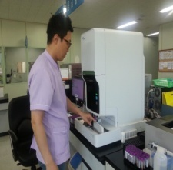
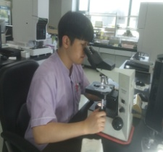
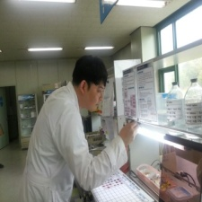
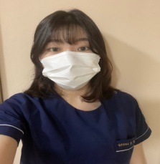
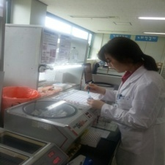
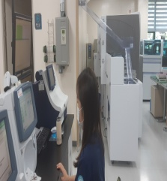
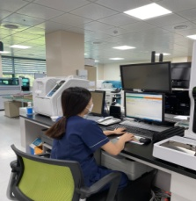
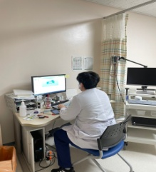

병리과장: 오소영 진단검사실장: 배종섭
1
이승현
박종민
조준형
양세나
설희경
심소영
진주희
윤정운
PRN
검
사
업
무
외
래
채
혈
실
PRN
검
사
업
무
응
급
검
사
업
무
외
래
채
혈
실
신
경
기
능
검
사
실
검
진
심
전
도
실
내
과
심
전
도
실

Slide 5

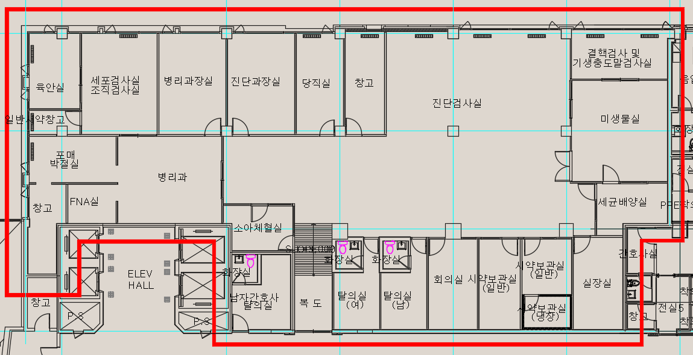
2. 진단검사의학과 리모델링 사업내용
□ 개 요
○ 위 치 : 본관 지상 2층
○ 면 적 : 580.62㎡
- 주요시설 : 진단검사의학과, 병리과
□ 사업범위(공사계획도면)
□ 자동화시스템 공간
진단검사실
검체접수
응급검사
혈액검사
혈액은행
요.기생충검사

Slide 6
3. 자동화 시스템의 추진 개요
. 남원시에 공공 국립의과대학 설립 시 그 규모에 맞는 의료시스템
구축이 필요하다고 판단함
. 자동화 시스템이 대형병원 위주였으나, 다양한 고품질의 의료서비스
가 요구됨에 따라 점차 중소병원에서도 자동화 시스템을 구축하고
있는 추세임
향후 의료발전을 도모하고 공공 국립의과대학 설립이 현실화 되었을
때를 대비해 검사실 자동화 시스템 구축은 바람직하다고 사려됨

Slide 7
4. 자동화 시스템 추진 현황
(단위 : 백만원)
□ 추진현황
2018. 9.14 광주 첨단병원 벤치마킹
2. 2018. 9. 20 서울 씨젠 의료제단 벤치마킹
3. 2019년 4월2일 마산의료원 벤치마킹
4. 2019년 4월 8일 한랩에서 컨설팅 작업실시
5. 2019년 4월 15일 SG 메디칼 컨설팅 작업실시
6. 2019년 4월23일 Roche에서 컨설팅 작업실시
7. 2019년 5월14일 SG 메디칼에서 TLA에 대하여 PT실시
8. 2019년 5월 23일 경기도 이천병원 벤치마킹
9. 2019년 7월 3일 로쉬에서 TLA에 대하여 PT실시

Slide 8
4-1. 자동화 시스템 추진 현황
□ 추진현황
10. 2019년 8월8일 면역장비에 대하여 동일약품에서 PT 실시
11. 2020년 1월 21일 전남순천 성가를로 병원 벤치마킹
12. 2020년 2월 4일 에보트 프리젠테이션 실시
13. 2020년2월12일 한랩 프리젠테이션 실시
14. 에보트에서 2/11 평택 굿모닝 병원 방문하기로 하였으나 코로나19로 인하여 취소하였음
15. 한랩에서 2/25 충남대병원 방문하기로 하였으나 코로나19로 인하여 취소하였음
16. 2020년 4월6일 오후 3시 Roche 와 SG메디칼에서 프리젠테이션 실시함
17. 2020년 10월 입찰공고
18. 2020년 11월 입찰완료
19. 2021년 6월 자동화 시스템 장비도입
2005. 9.
임무달성을 위한 전략

Slide 9
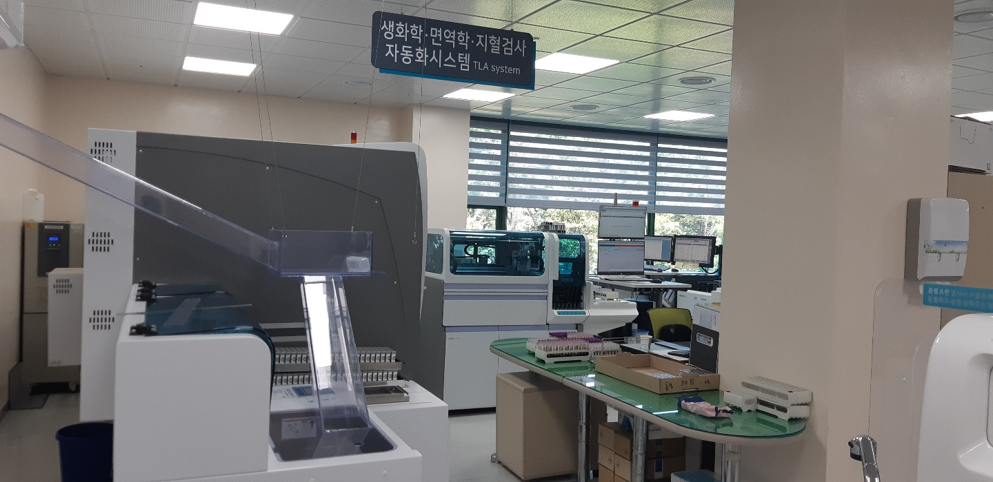
5. 생화학•면역학•지혈검사 자동화 시스템 전경

Slide 10
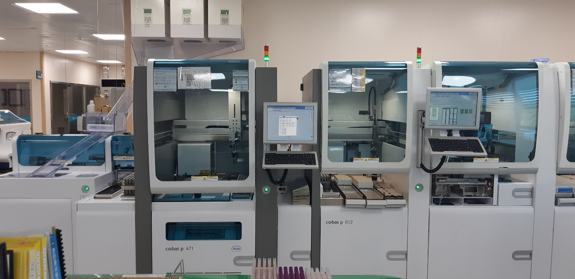
6. 검체 전처리 자동화 시스템 Automatic Pre analysis

Slide 11
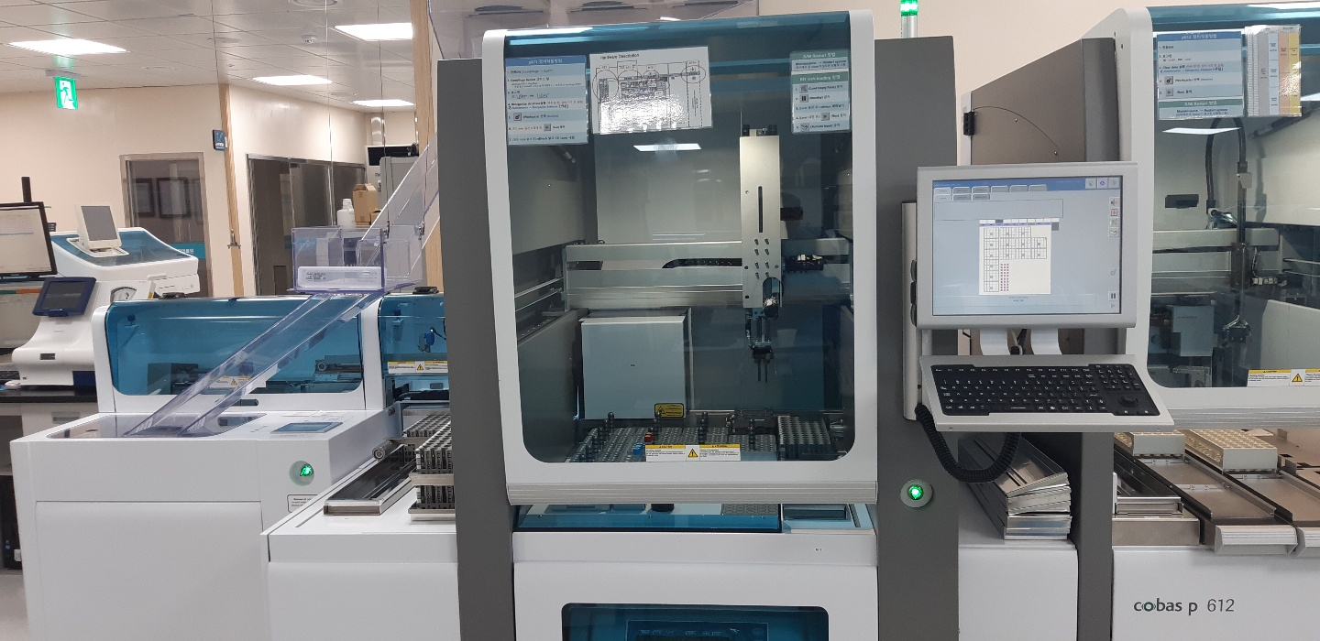
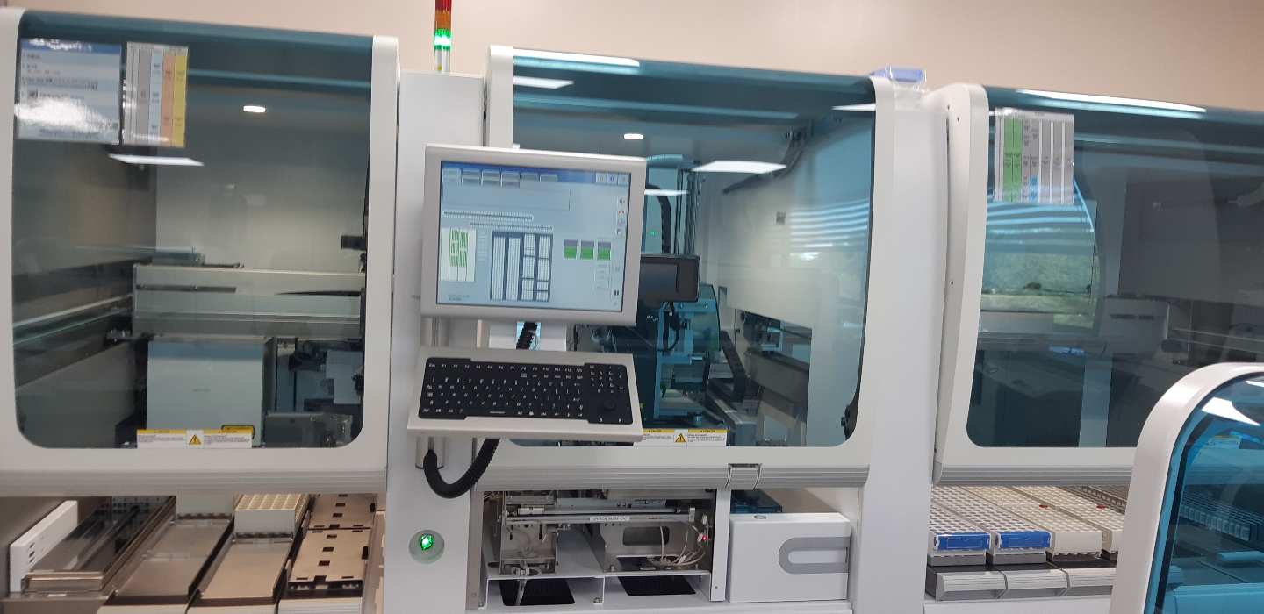
6-1. 자동화 시스템 세부내용
검체 투입구 및 원심분리기 | 전처리 후 검체 이동

Slide 12
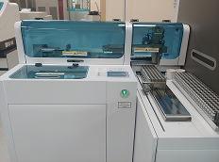
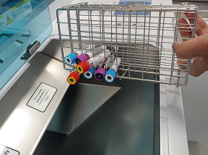
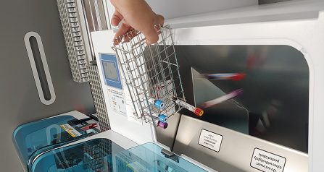
6-2. 자동화 시스템 세부내용
전처리 검체 투입구

Slide 13
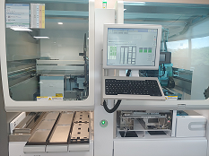
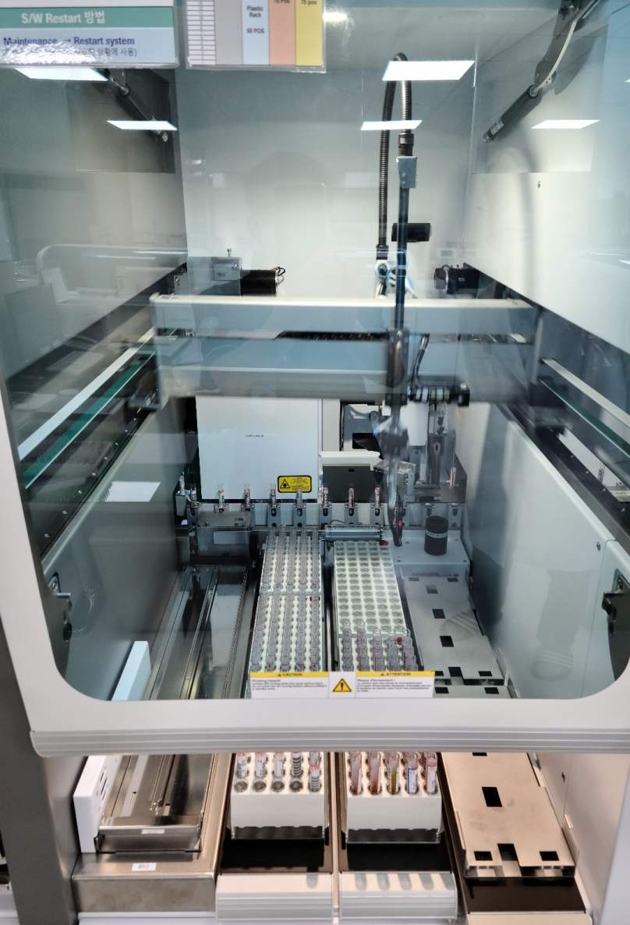
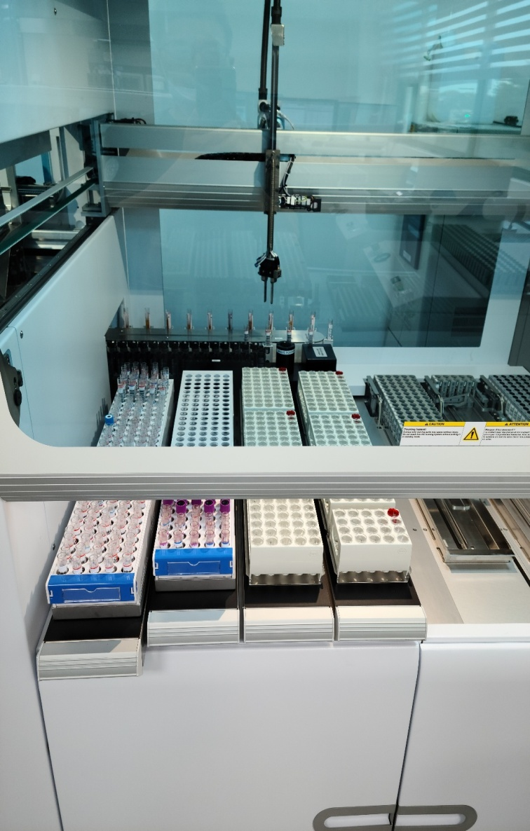
6-3. 자동화 시스템 세부내용
검체 접수후 해당 검사파트별로 검체분류

Slide 14
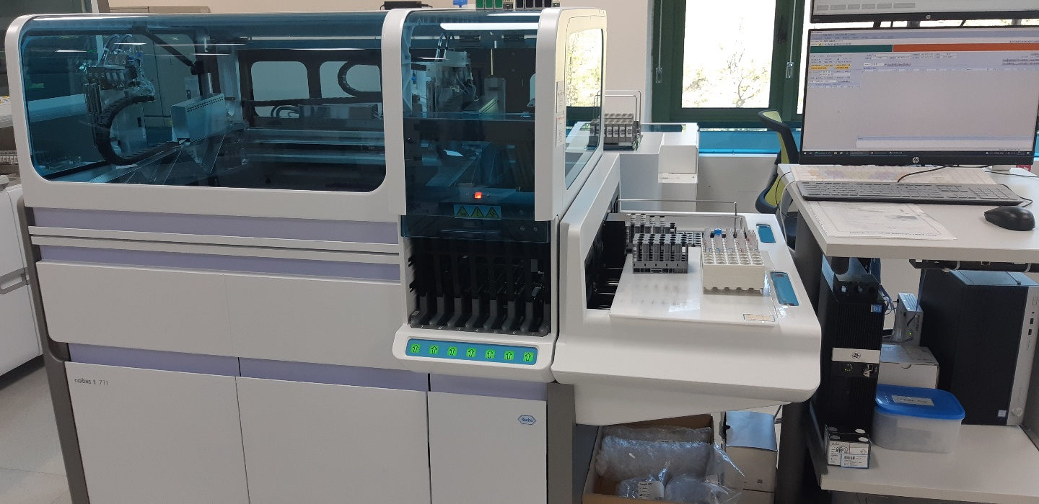
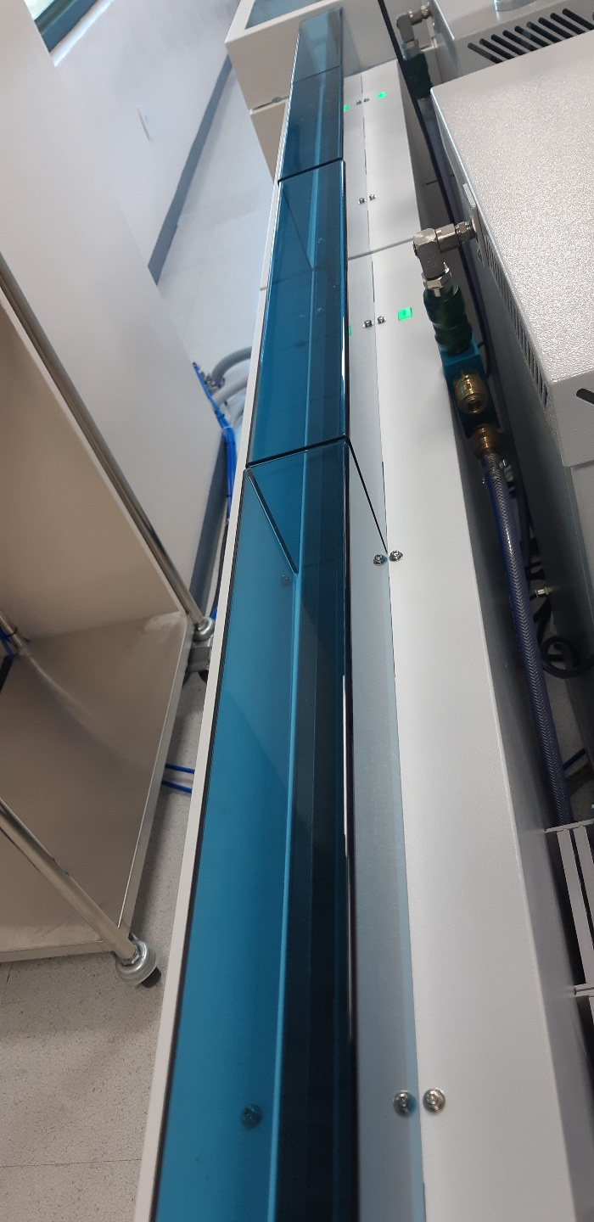
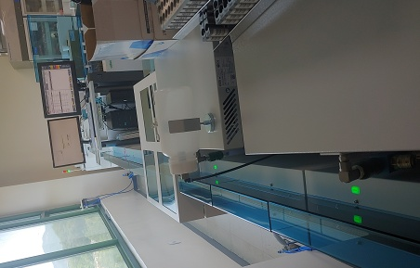
6-4. 자동화 시스템 세부내용
검체 이동하여 응고인자 검사기기와 연결

Slide 15
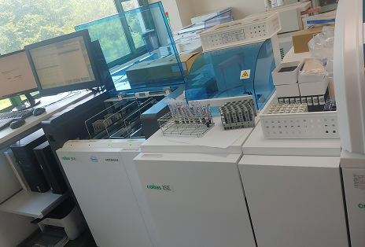
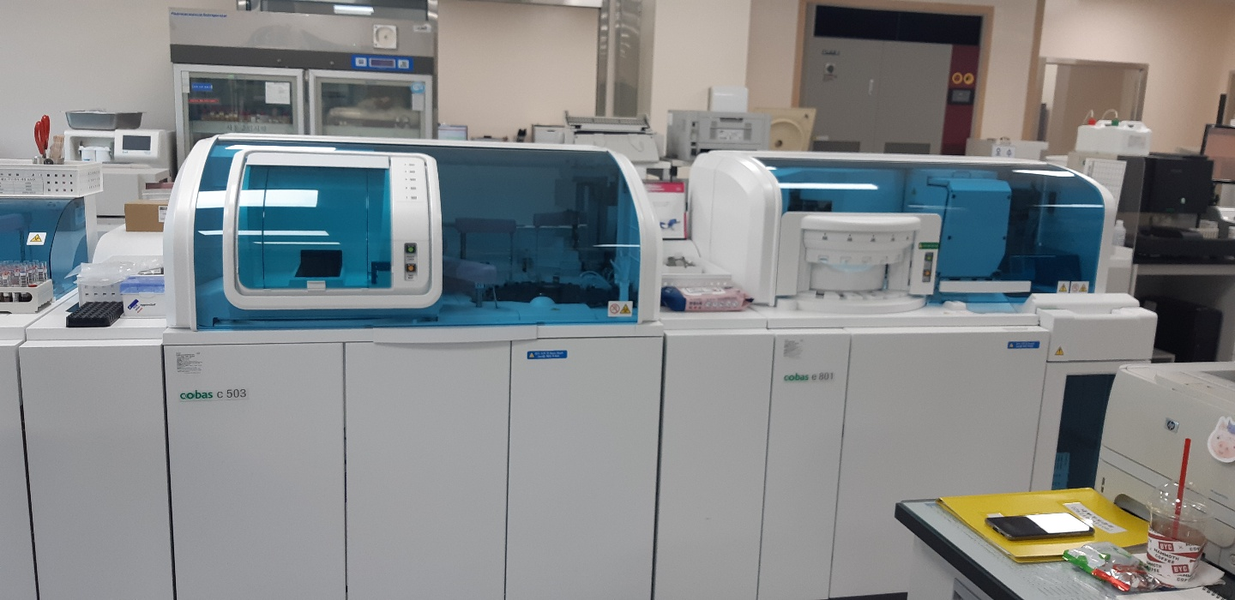
6-5. 자동화 시스템 세부내용
검체 이동하여 생화학 및 면역학 검사기기에 연결

Slide 16
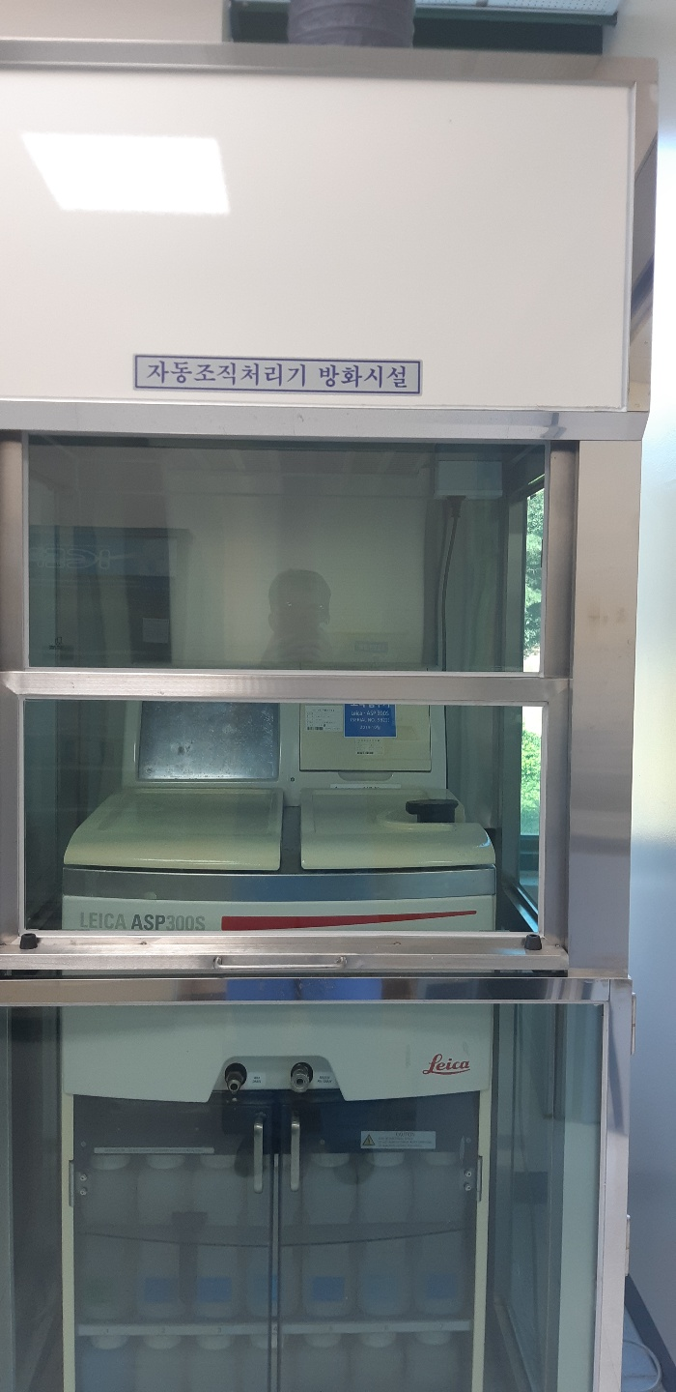
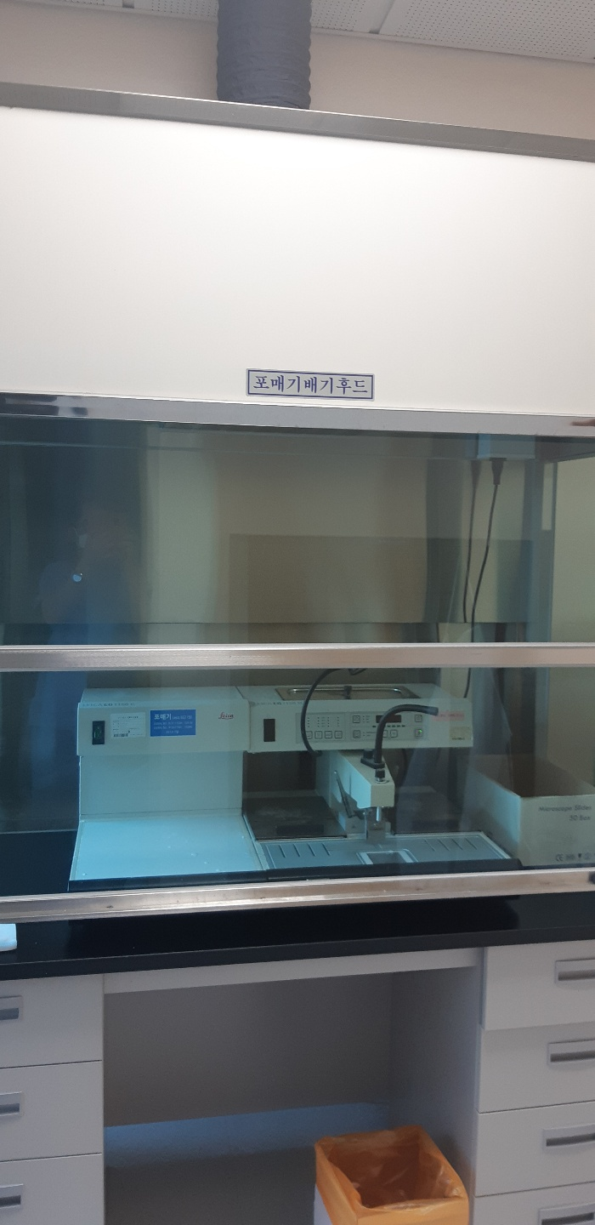
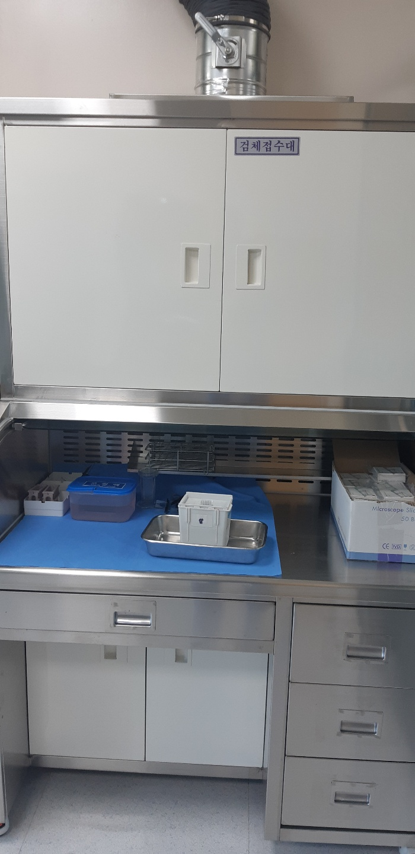
7. 병리과 후드장치 세부내용
병리과 후드장치 완료로 유해화학물질 차단

Slide 17
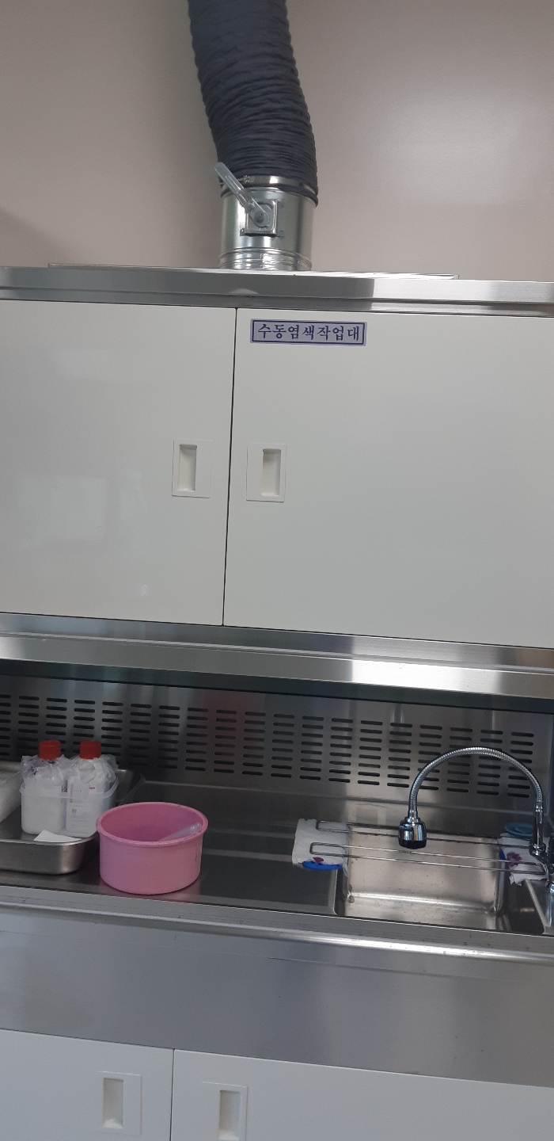
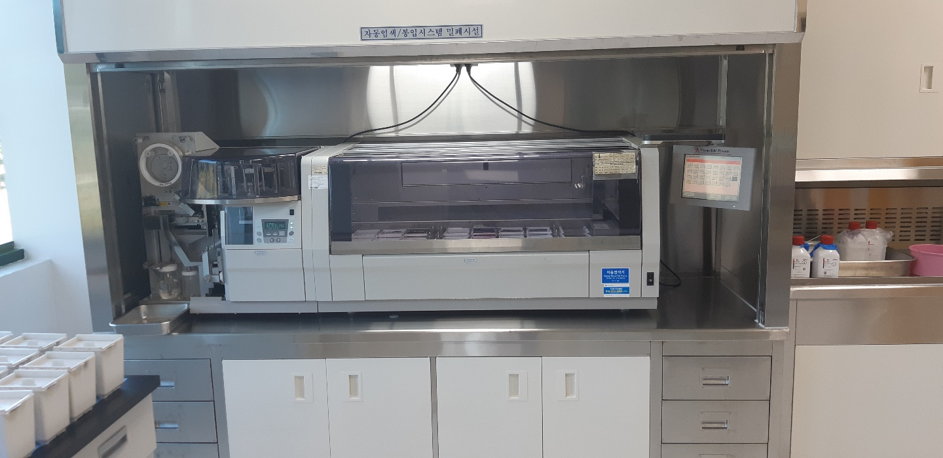
7-1. 병리과 후드장치 세부내용
병리과 후드장치 완료로 유해화학물질 차단

Slide 18
8. 기대효과
진단검사실 자동화 시스템을 추진함으로써 업무 효율성 기대
. TAT(검사소요시간)에 대한 시간단축 기여
. 생화학 및 면역•지혈검사에 대하여 신속한 결과보고로 연속검사 가능
. 의료진에게 신속한 결과제공으로 환자들의 대기시간 단축 기여
. 인위적인 오류를 줄일수가 있고 검체취급에 따른 감염으로부터 노출 최소화
. 생화학,면역 추가 검사 가능
. 신속 정확한 검사로 환자에게 최상의 의료서비스 제공
. 응급실 및 병동 ,외래채혈실에 기송관 재설치로 빠른 검체운반 시스템 구축
2. 병리과 후드장치 완료로 산업안전 보건법에 의거 유해인자(크실렌, 포름알데히드,
메틸알콜등)에 노출될 수 있는 작업장에서 직원들의 건강과 안전을 도모하고 예방
하기 위하여 설치함
2005. 9.
임무달성을 위한 전략

Slide 19
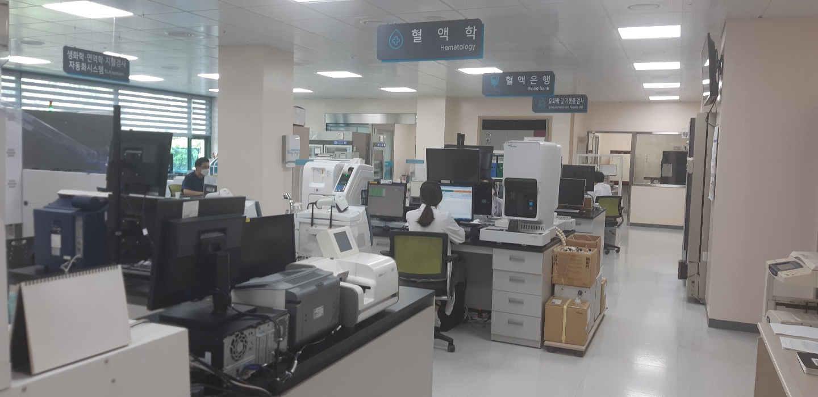
*** 감사합니다 ***

